Slide 1
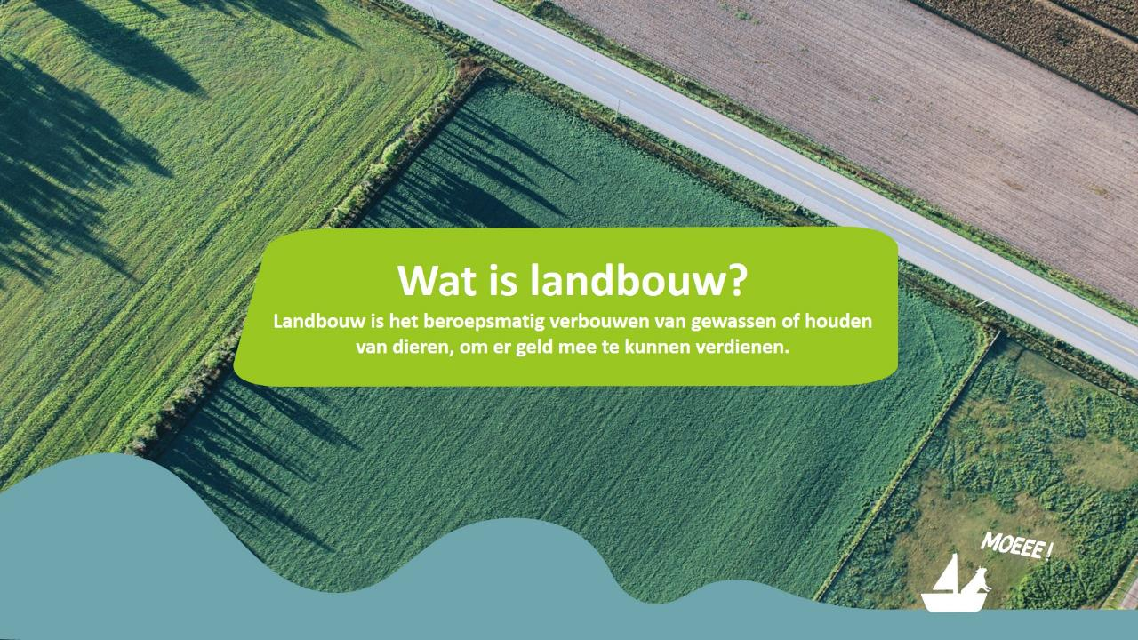


Slide 2
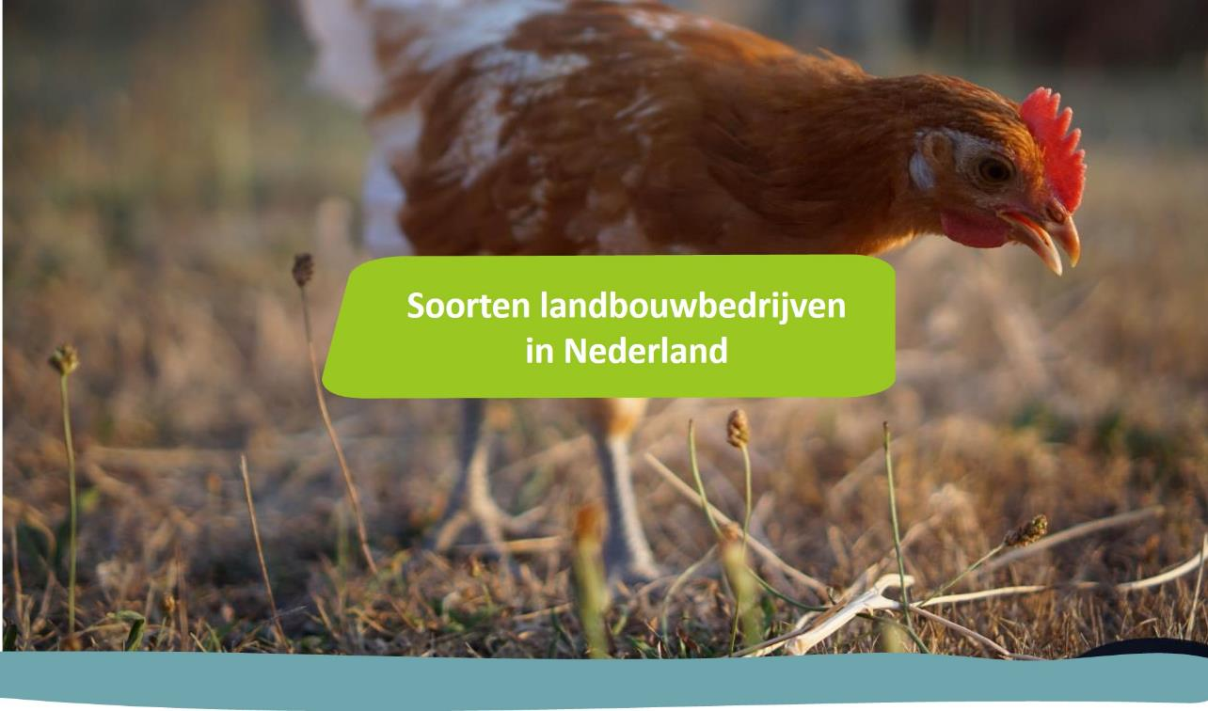

Slide 3
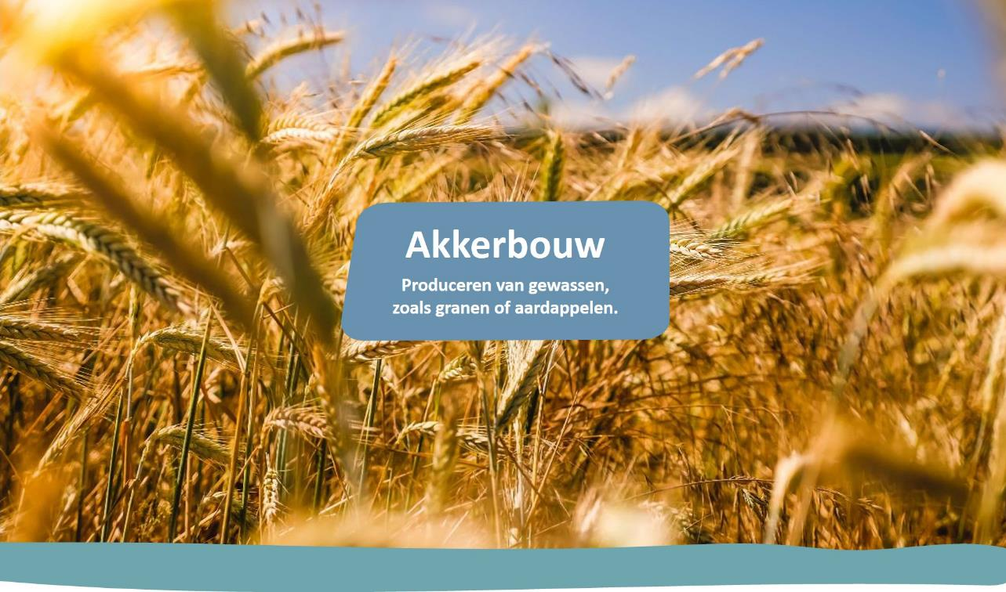

Slide 4
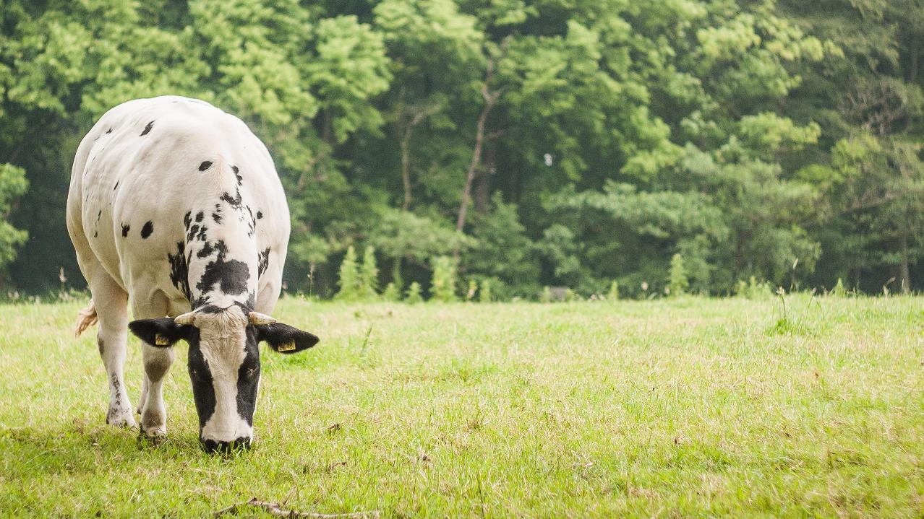
Veeteelt
Houden van dieren voor vlees,
huid, wol, melk of eieren.

Slide 5
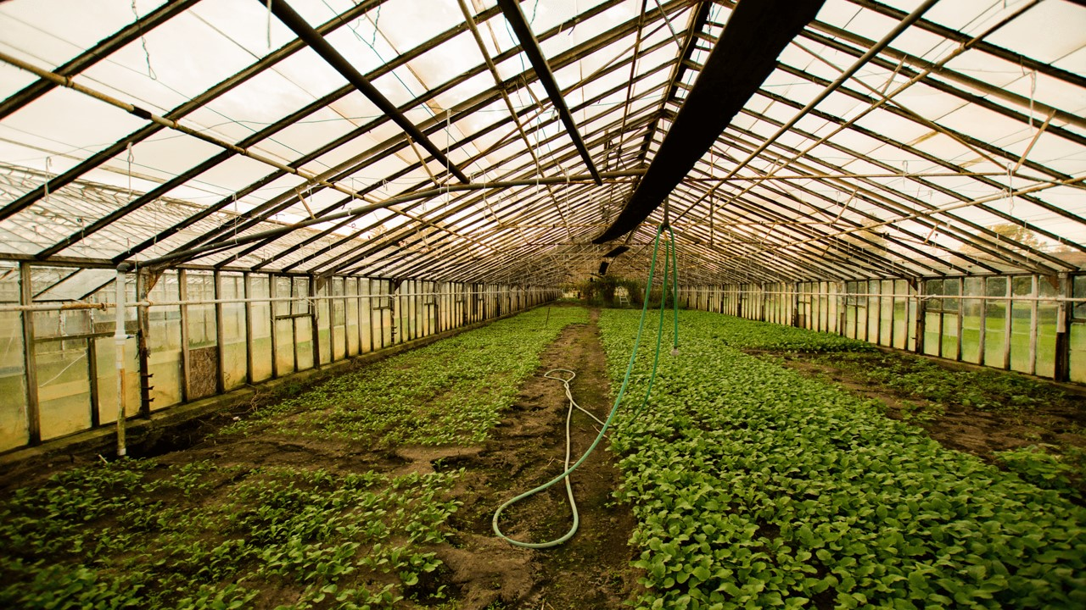
Tuinbouw
Intensief verbouwen van groenten,
bloemen, planten, bomen, bollen of zaden.

Slide 6
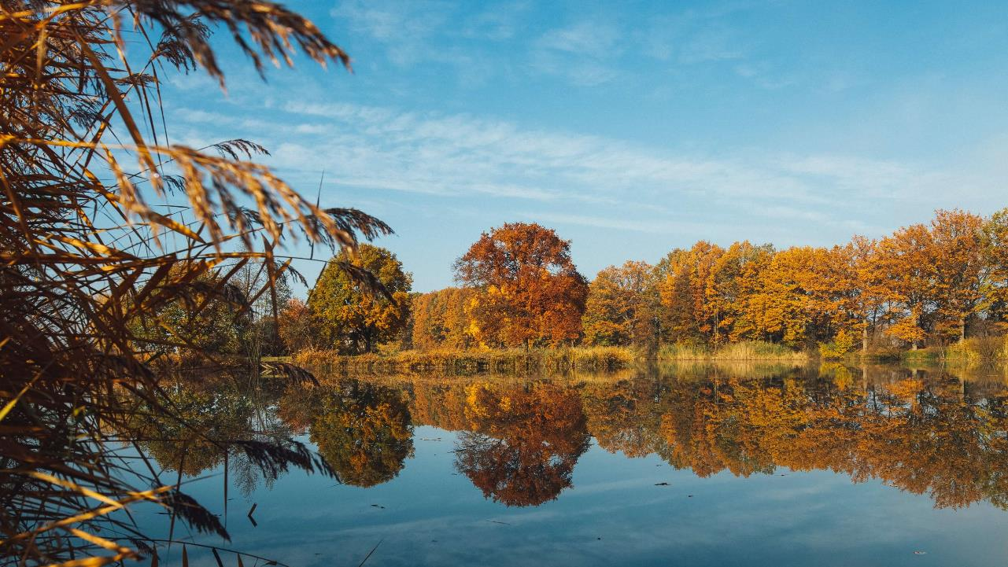
Bosbouw
Aanplanten en onderhouden van bossen voor de houtproductie.

Slide 7
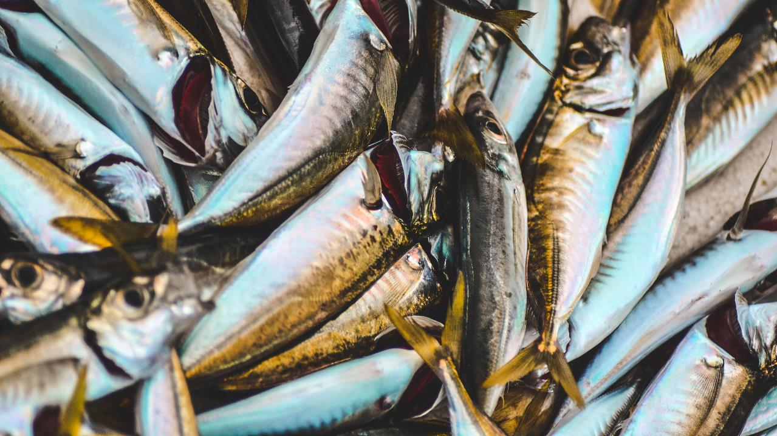
Visteelt
Vissen kweken.

Slide 8
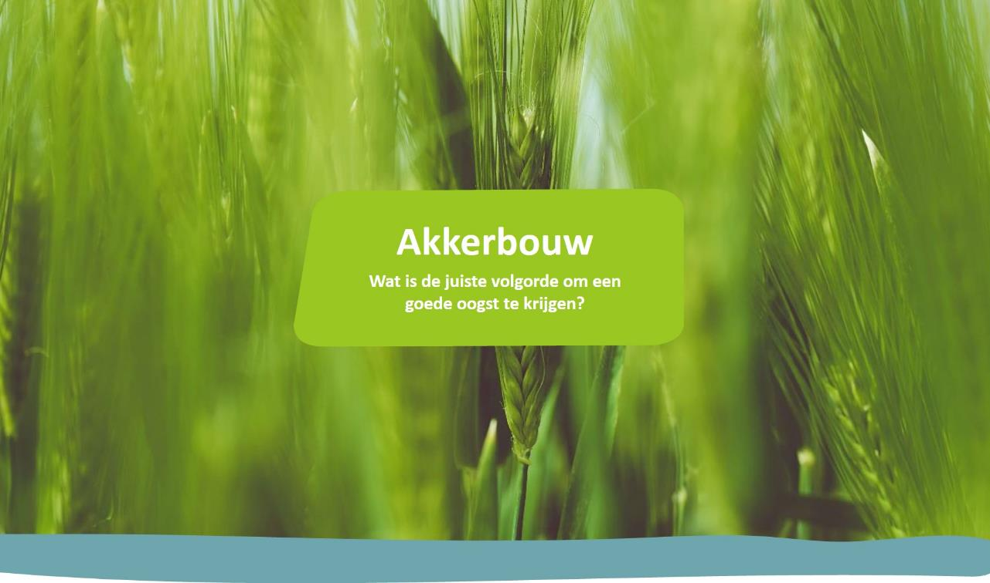

Slide 9
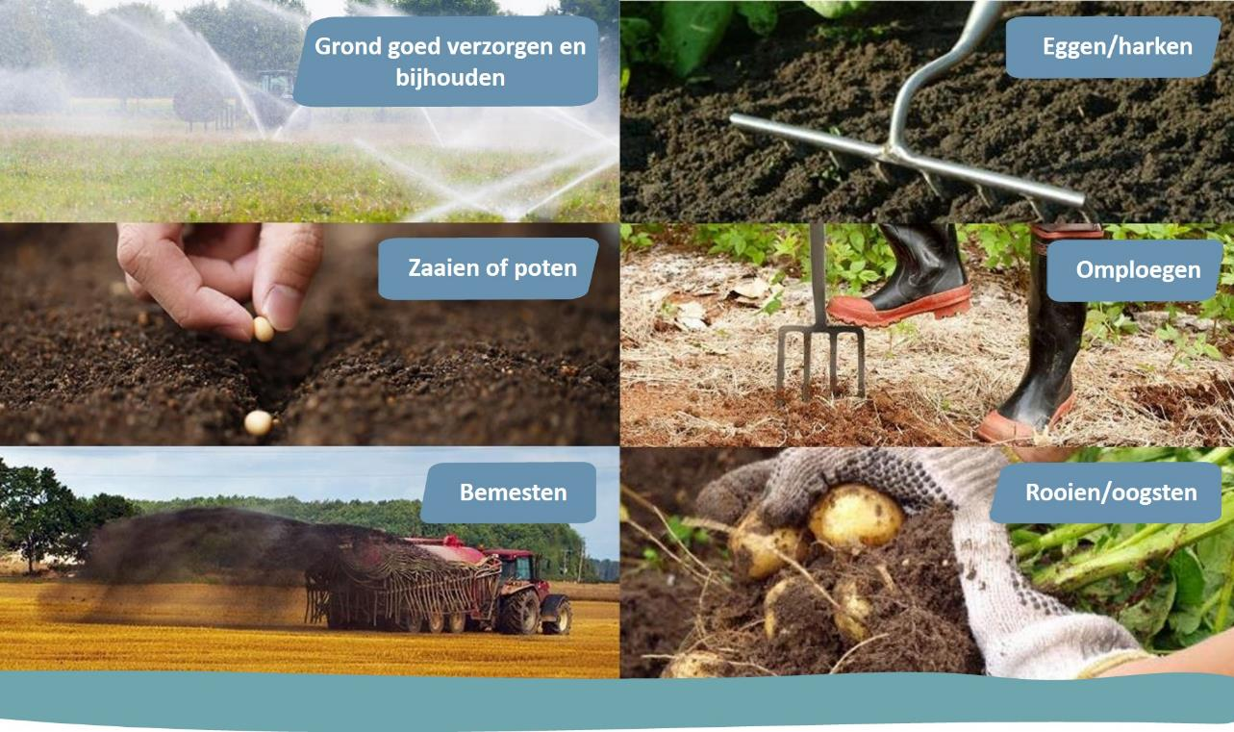

Slide 10
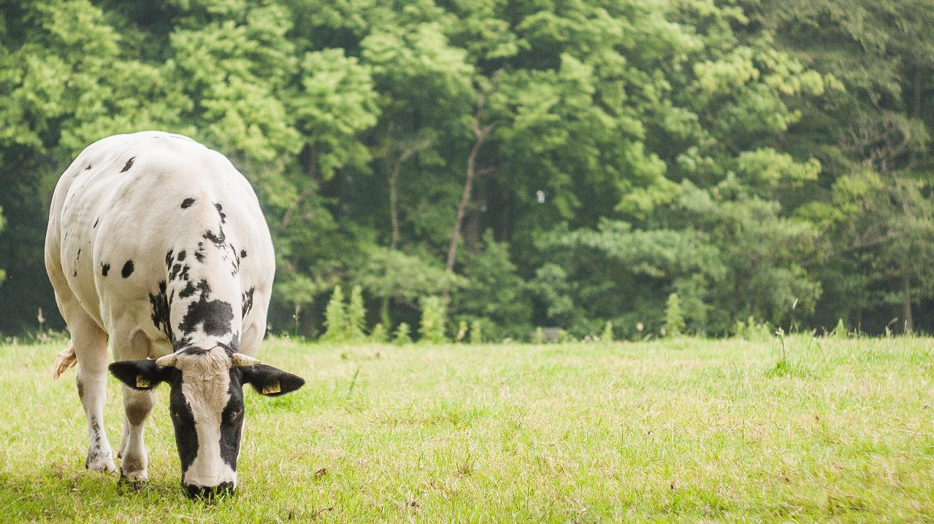
Veeteelt
Bekijk het filmpje over veeteelt van Schooltv
(2 minuten) in een laagveengebied:

Slide 11
Veeteelt
Of bekijk het filmpje van Schooltv (3 minuten) over hoe het eraan toegaat op een moderne veeteeltboerderij:

Slide 12
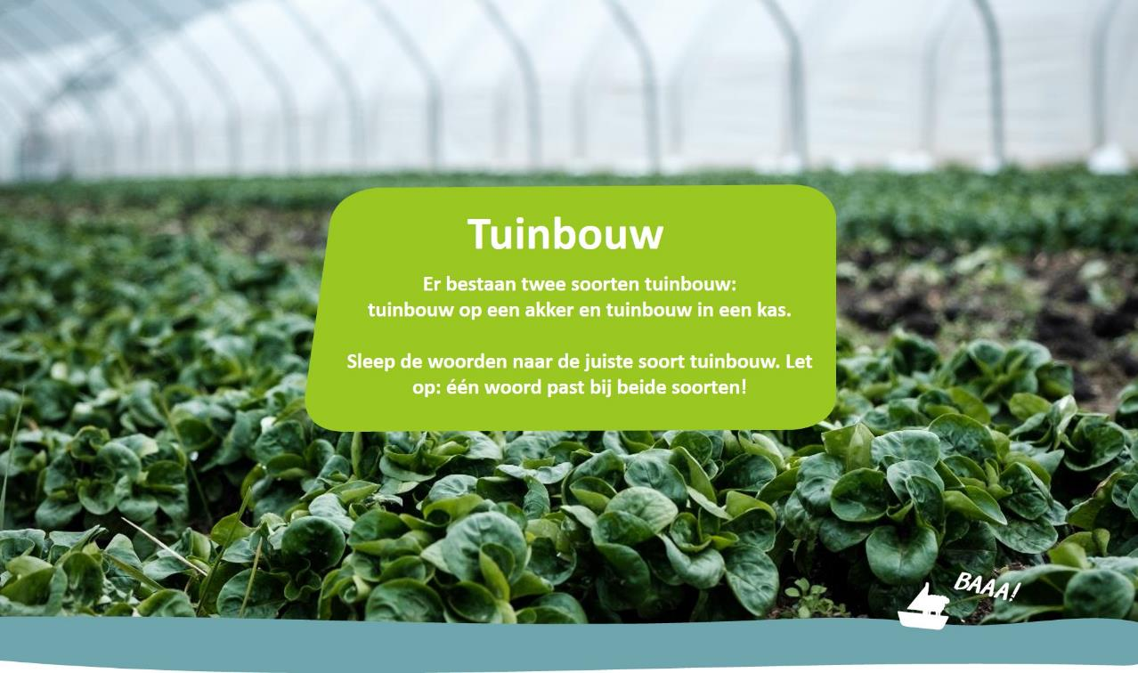

Slide 13
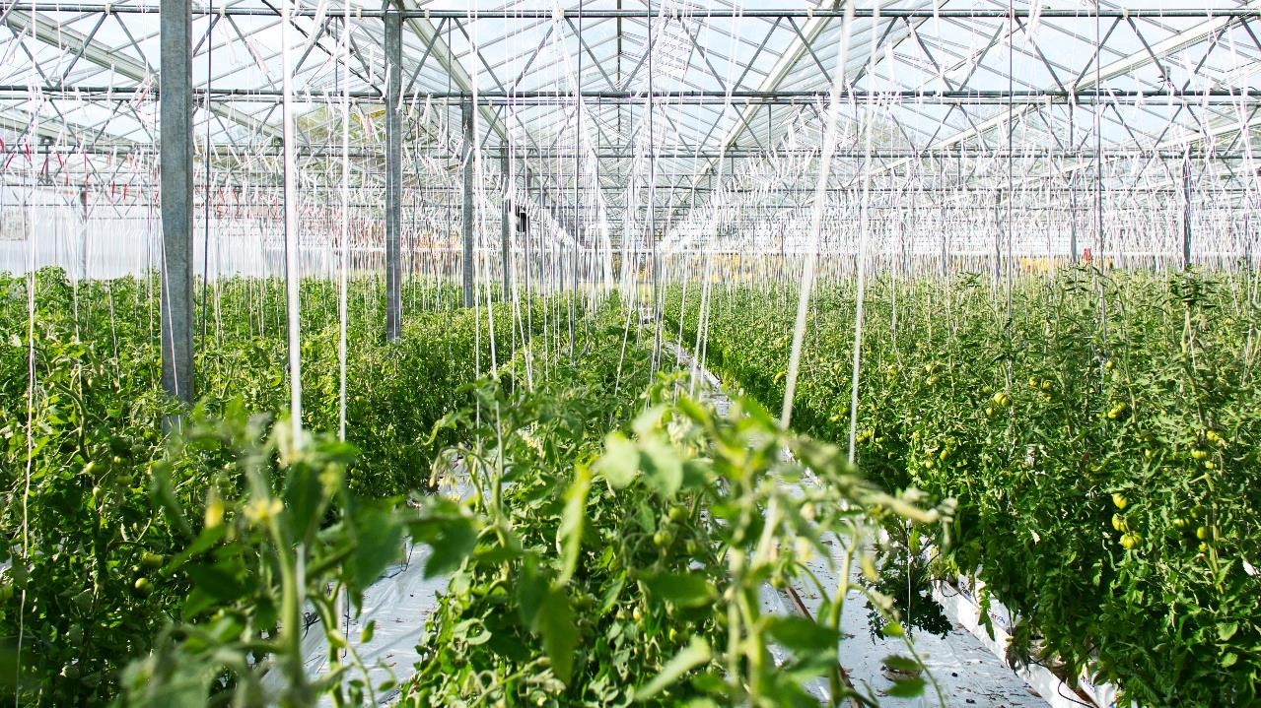
Glastuinbouw
Tuinbouw op een akker?
Tuinbouw in een kas?

Slide 14
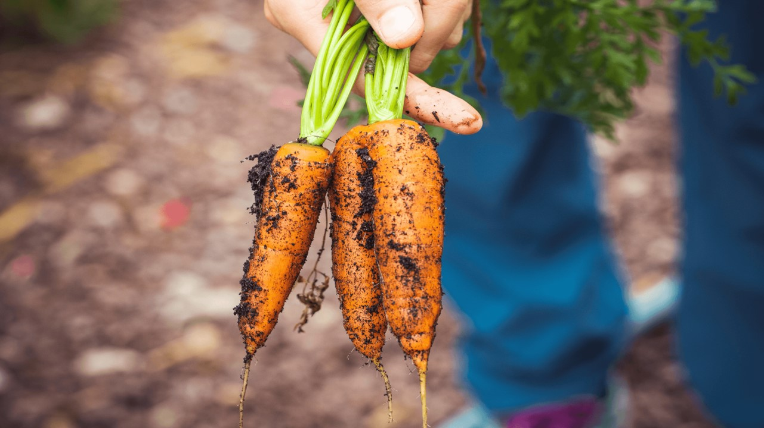
Oogsten met de hand
Tuinbouw op een akker?
Tuinbouw in een kas?

Slide 15
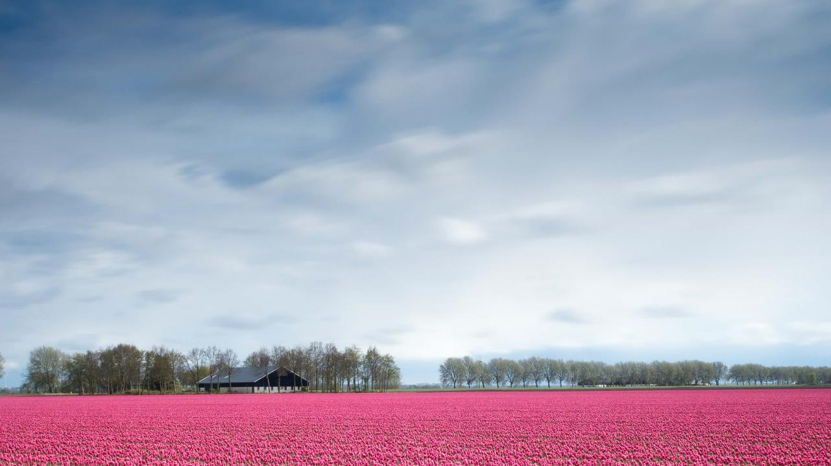
Bloembollenvelden
Tuinbouw op een akker?
Tuinbouw in een kas?

Slide 16
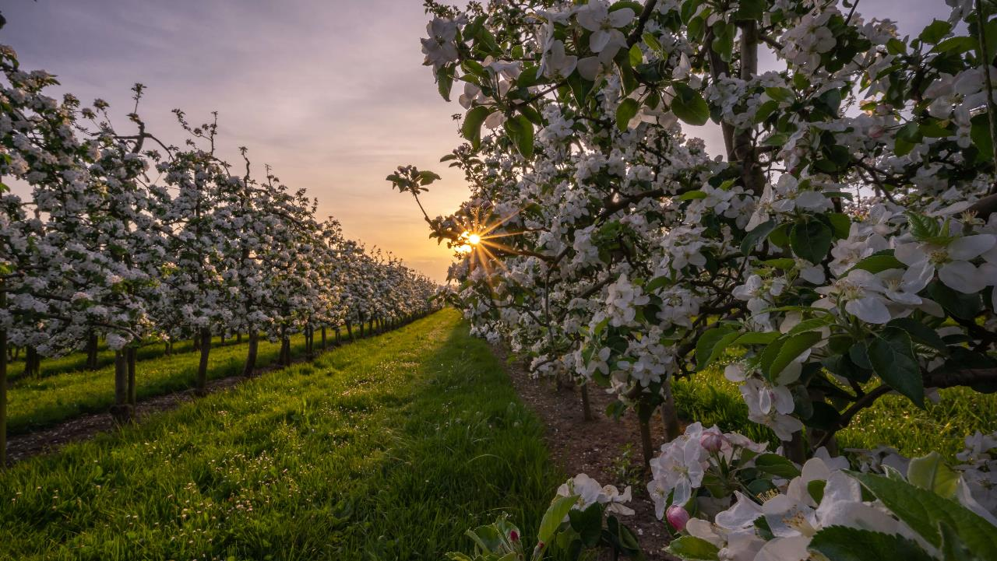
Boomgaarden
Tuinbouw op een akker?
Tuinbouw in een kas?

Slide 17
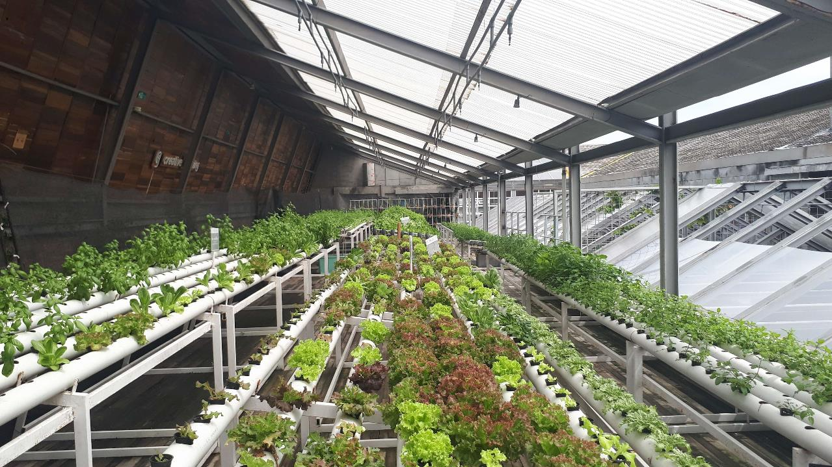
Kost veel energie
Tuinbouw op een akker?
Tuinbouw in een kas?

Slide 18
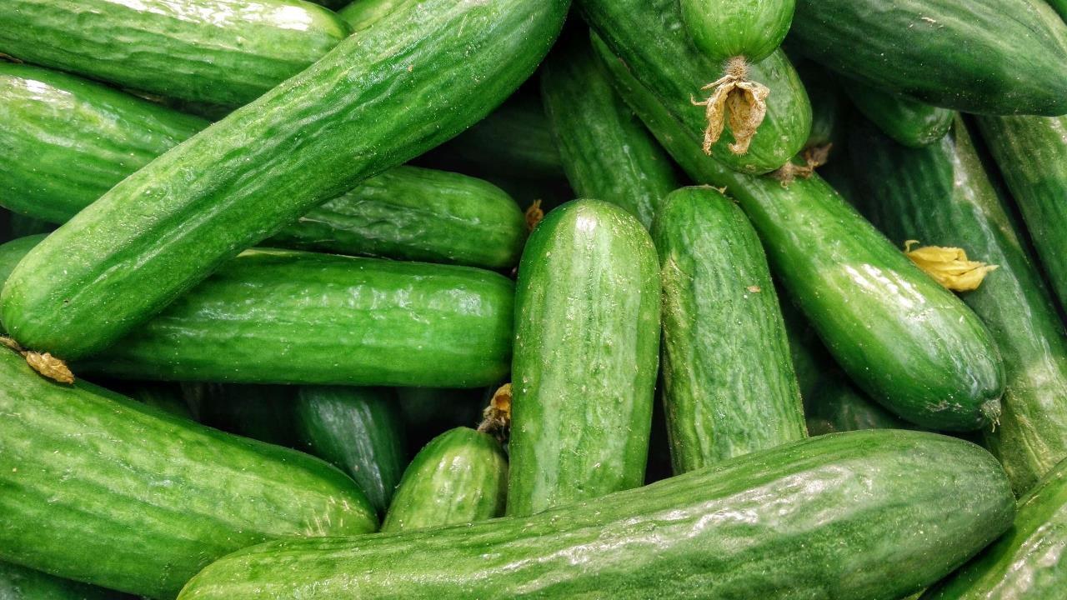
Meerdere oogsten
per jaar mogelijk
Tuinbouw op een akker?
Tuinbouw in een kas?

Slide 19
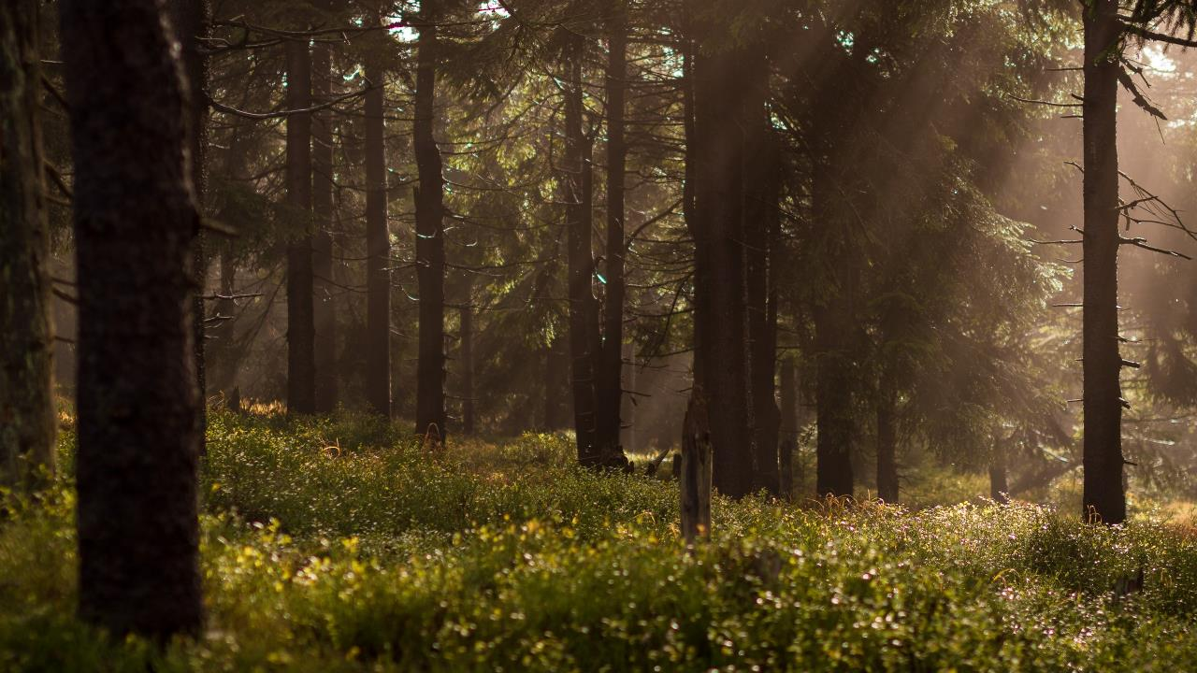
Bosbouw
Bekijk (een deel van) de Klokhuisaflevering
over bosbouw (15 minuten):

Slide 20
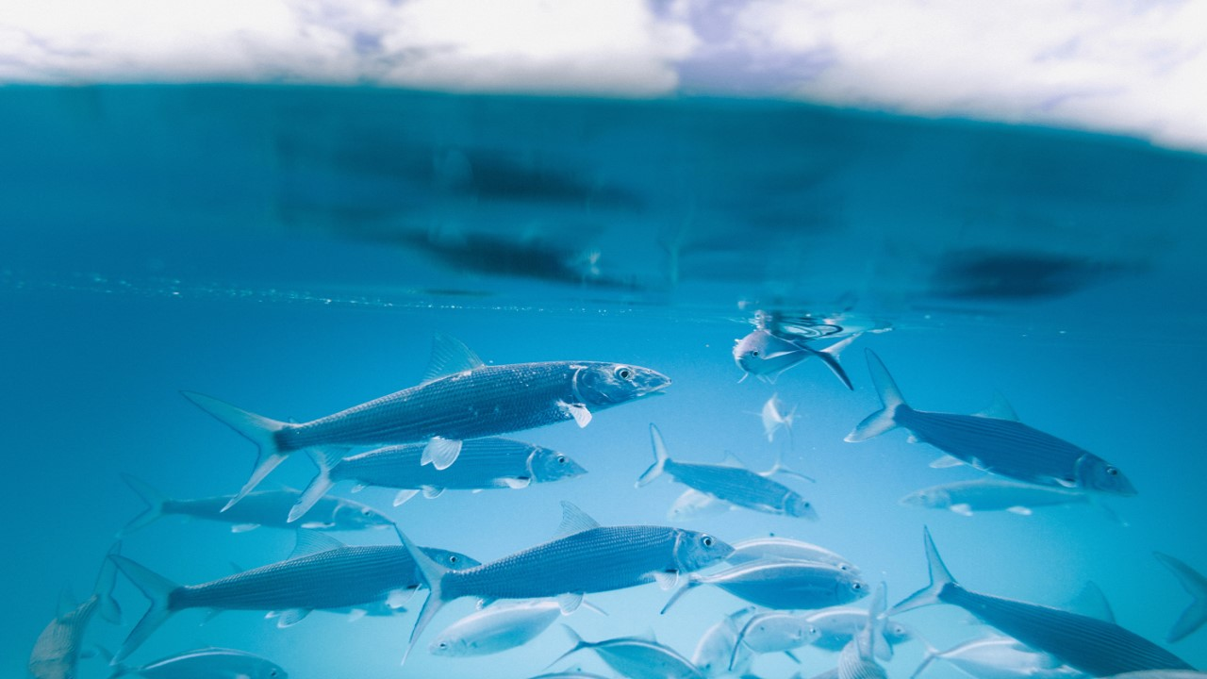
Visteelt
Bekijk (een deel van) de Klokhuisaflevering
over een viskwekerij (15 minuten):

Slide 21
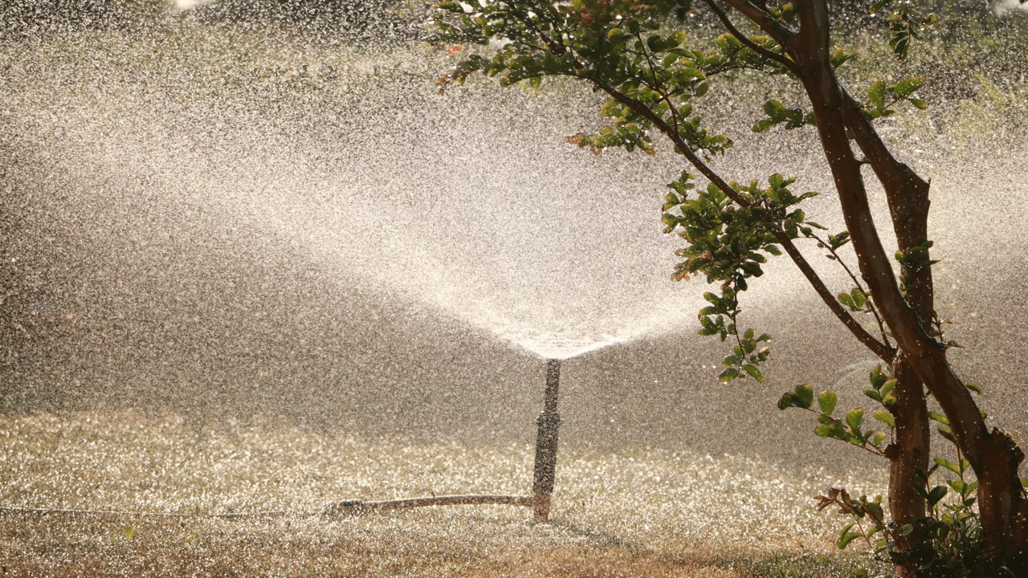
Water speelt bij alle soorten landbouw een belangrijke rol. Boeren kunnen niet zonder water. Kijk maar!

Slide 22
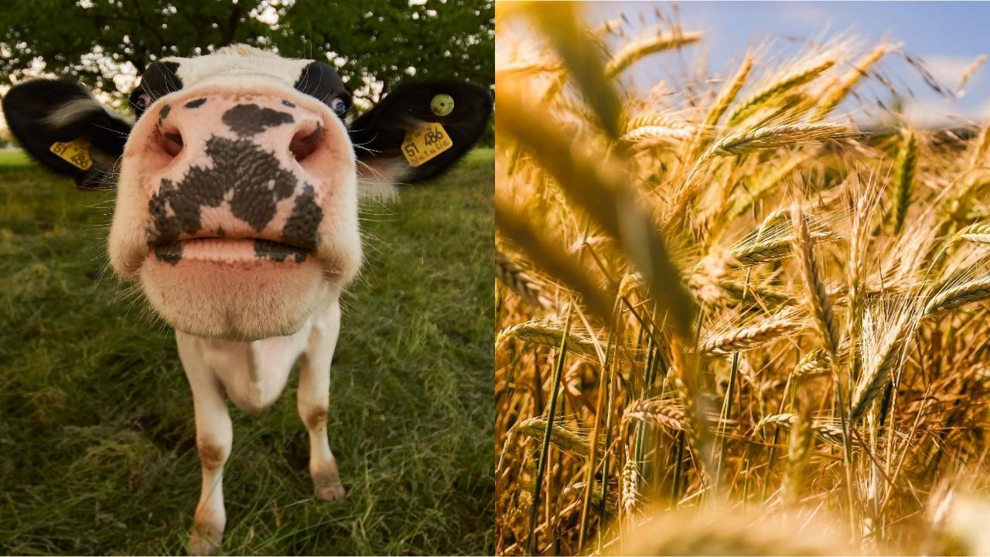
Klik aan wat voor soort boerderij jullie gaan bezoeken:
Veeteeltbedrijf
Akkerbouwbedrijf

Slide 23
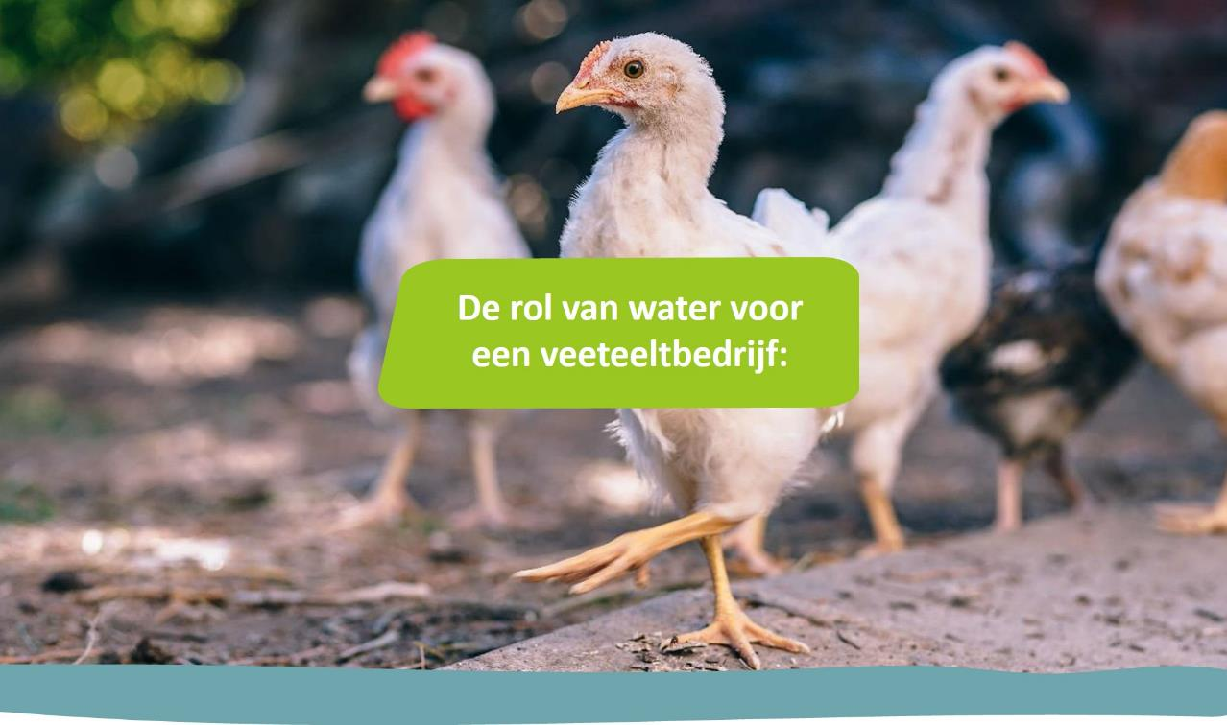

Slide 24
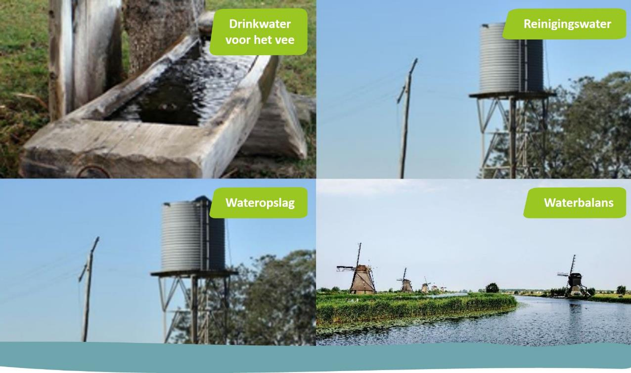

Slide 25
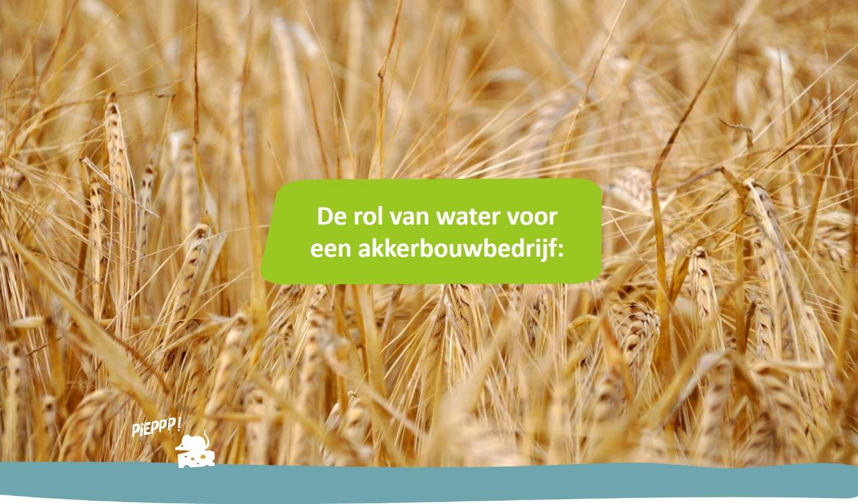

Slide 26
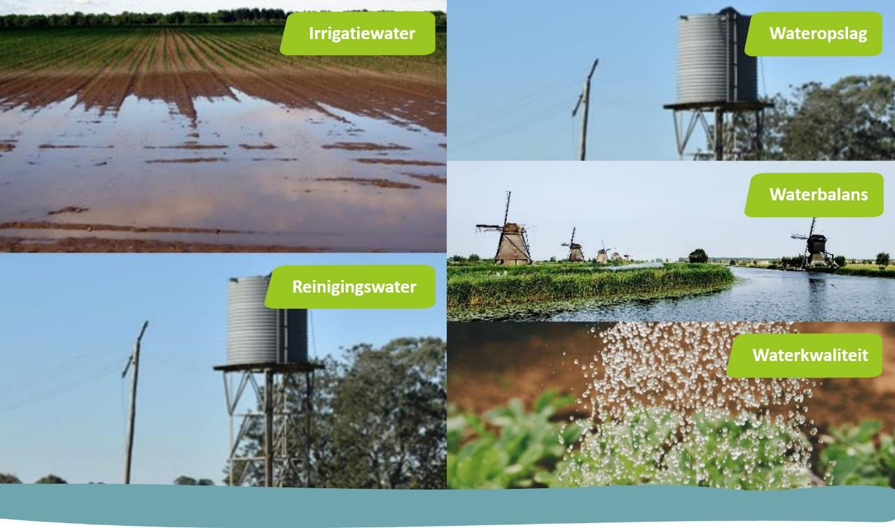

Slide 27
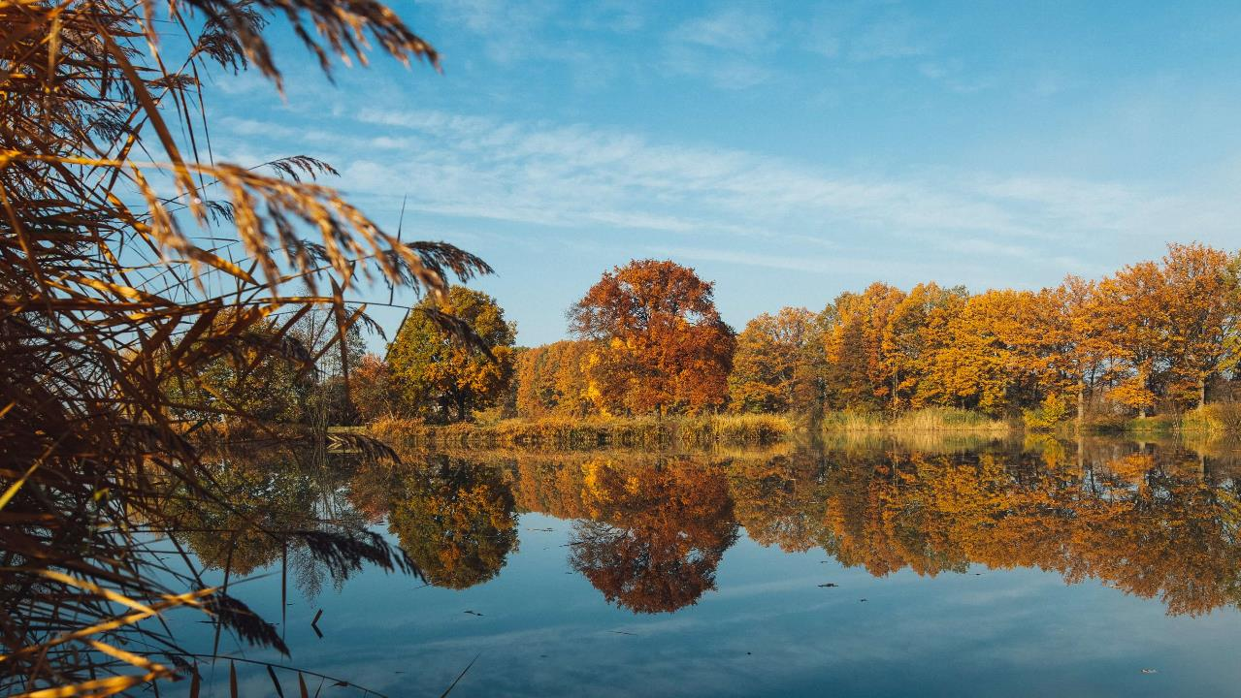
Einde

